Slide 1

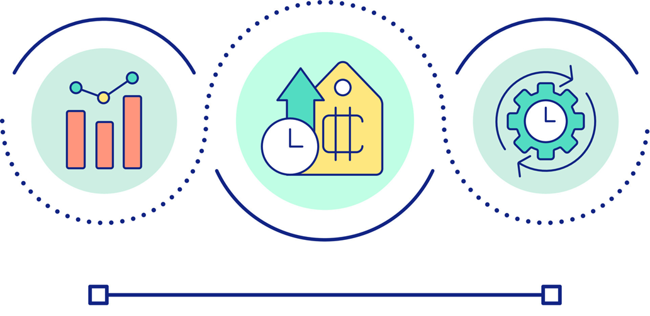
Algoritmo de Investimento - Enacom

Slide 2

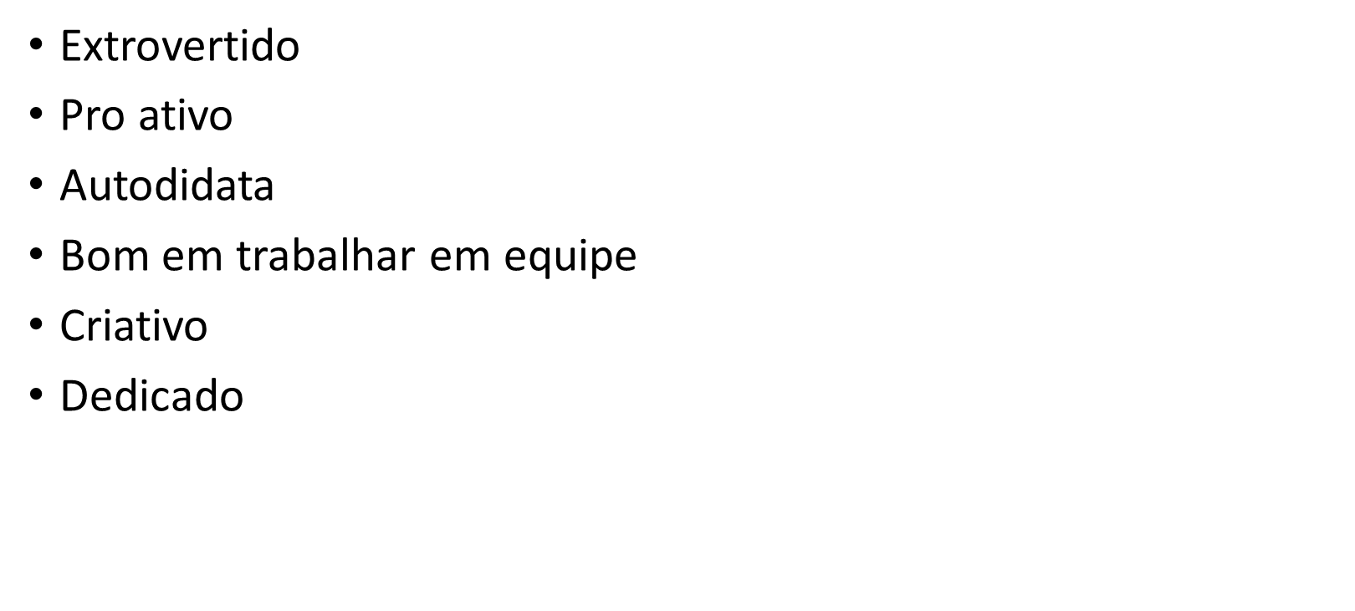
Quem sou eu

Slide 3
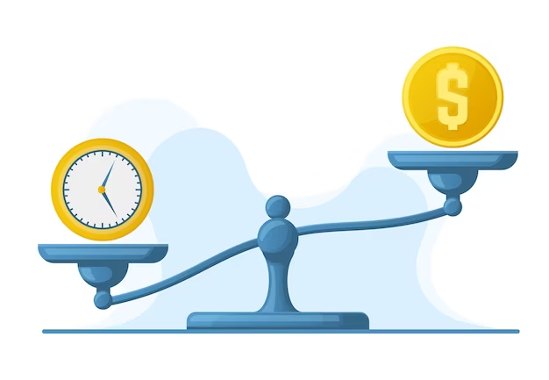
Qual o problema estou resolvendo?
Dificuldade para investir seu capital
Escolha do melhores investimentos
de acordo com seu bolso
Qual diversificação de riscos nos seus
investimentos
Falta de Segurança, eficiência e agilidade

Slide 4
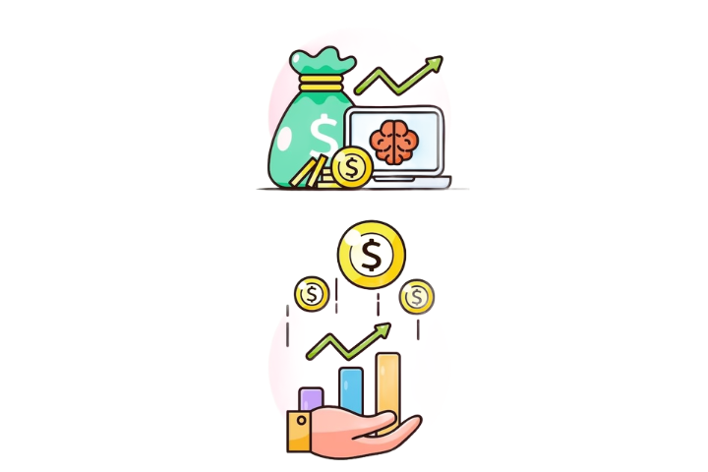

Como eu resolvi o problema?
Algoritmo de Otimização

Slide 5
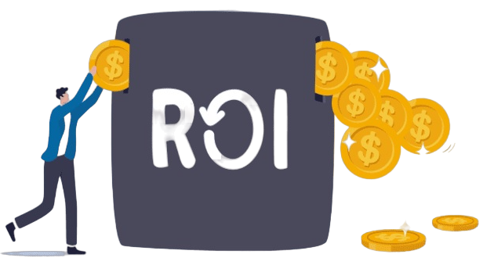
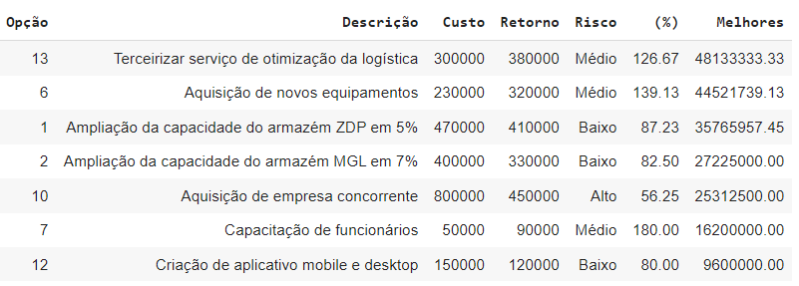

Apresentação dos resultados!

Slide 6

Conclusão
Velocidade na escolha dos investimentos
Agilidade na implementação e análise de novos investimentos
Redução do tempo gasto com análises
Redução no erro humano

